Slide 1
Італо Кальвіно

Slide 3
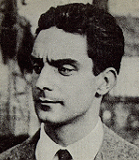
Початок творчості

Slide 4
І. Кальвіно з дочкою

Slide 5
Відомі твори

Slide 6
Твори, що принесли славу письменнику

Slide 7
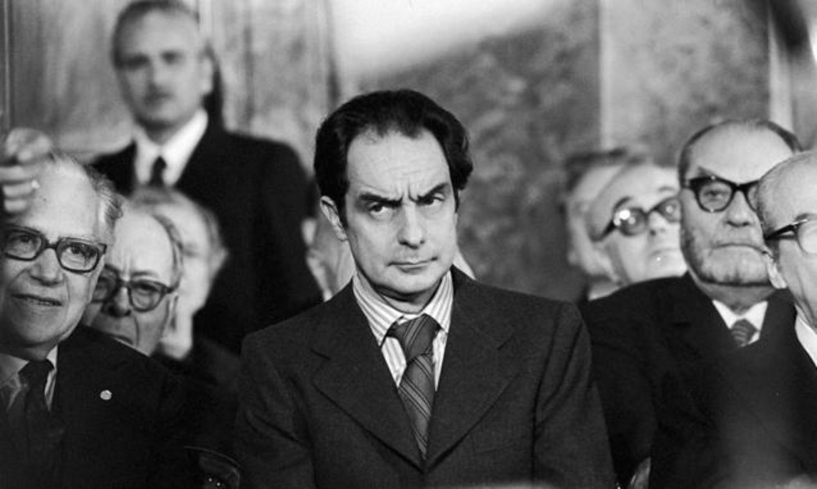
Письменник на презентації своїх творів

Slide 8
В робочому кабінеті

Slide 9
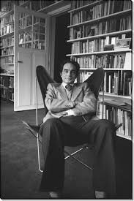
Бібліотека письменника

Slide 10
Професором університету

Slide 11
І. Кальвіно з Дж. Бургесом

Slide 12
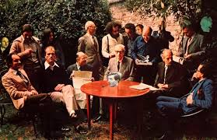
У мистецькому колі

Slide 13
Вироби за творчістю І. Кальвіно

Slide 14
Ілюстрація до твору

Slide 15
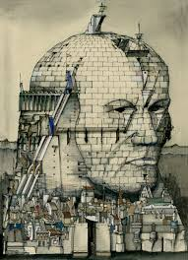
Інсталяція

Slide 16
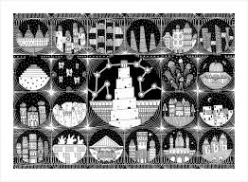
Постмодерністичні роботи

Slide 17
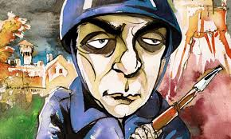
Дружні шаржі

Slide 18
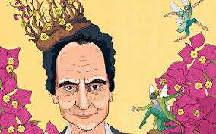

Slide 19
Вітраж з І. Кальвіно

Slide 20
Книги І. Кальвіно улюблені твори молоді

Slide 21
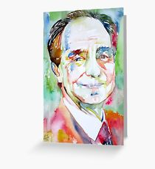
Портрет І. Кальвіно

